Slide 1
¿Qué hacemos?
Juan Ángel Sans
juasant2@upv.es

Slide 2
Intereses
Transición de espín en el átomo de hierro inducida bajo condiciones extremas de presión
Alto espín (HS)
Bajo espín (LS)
Fe²⁺ (d⁶): t_{2g}⁴ e_{g}²
Fe²⁺ (d⁶): t_{2g}⁶ e_{g}⁰
↑
↑
e_{g}
e_{g}
Presión
↑↓
↑↓
↑↓
↑↓
↑
↑
t_{₂g}
t_{₂g}
Fe–O se acorta
Δ_{oct} crece
S = 2 momento magnético alto volumen mayor
S = 0 momento magnético bajo volumen menor

Slide 3
Intereses
Transición de espín en el átomo de hierro inducida bajo condiciones extremas de presión
Alto espín (HS)
Bajo espín (LS)
Fe³⁺ (d⁵): t_{2g}³ e_{g}²
Fe³⁺ (d⁵): t_{2g}⁵ e_{g}⁰
↑
↑
e_{g}
e_{g}
Presión
↑↓
↑↓
↑
↑
↑
↑
t_{₂g}
t_{₂g}
Fe–O se acorta
Δ_{oct} crece
S = 5/2 momento magnético alto volumen mayor
S = 1/2 momento magnético bajo volumen menor

Slide 4
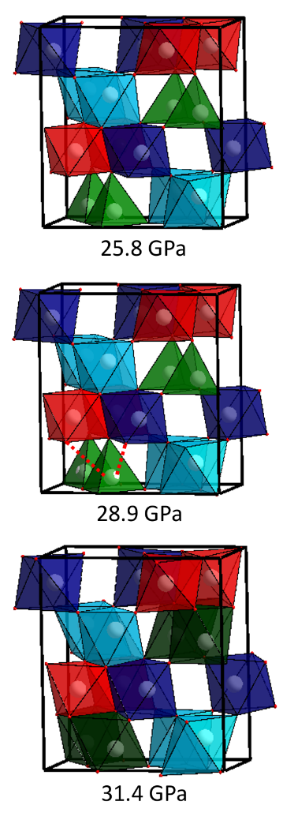
Intereses
HS
IS
J. A. Sans et al. Nature Communications 9, 4554 (2018)

Slide 5
Intereses
Alto espín (HS)
Espín Intermedio (IS)
Fe³⁺ (d⁵): t_{2g}³ e_{g}²
Fe³⁺ (d⁵): t_{2g}⁴ e_{g}¹
↑
↑
↑
e_{g}
e_{g}
Presión
↑↓
↑
↑
↑
↑
↑
t_{₂g}
t_{₂g}
Fe–O se acorta
Δ_{oct} crece
S = 5/2 momento magnético alto volumen mayor
S = 3/2 momento magnético bajo volumen menor
Solo se da en sistemas muy distorsionados

Slide 6


Actividad Investigadora
Ámbito Nacional
Proyecto Nacional Coordinado
PID2021-125927NB-C21
PID2021-125927NA-C22
Modificaciones electrónicas y magnéticas en dobles perovskitas de hierro bajo extremas condiciones
IP: Virginia Monteseguro
Co-IP: Javier Ruiz
Estudio de dobles perovskitas de hierro bajo condiciones extremas
IP: Juan Ángel Sans
Co-IP: Catalin Popescu

Slide 7
Actividad Investigadora
UPV
UNICAN
Juan Ángel Sans
Samuel Gallego
Vanesa Cuenca
Tania García
Nieves Sánchez
Virginia Monteseguro
Javier Ruiz
Fernando Rodríguez
Camino Martín
ICMM
ALBA
Paula Kayser
Catalin Popescu

Slide 8
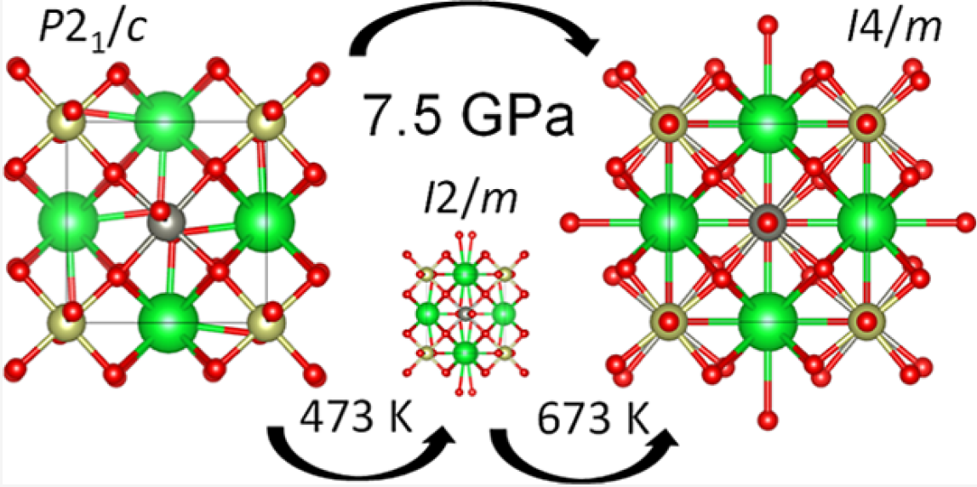
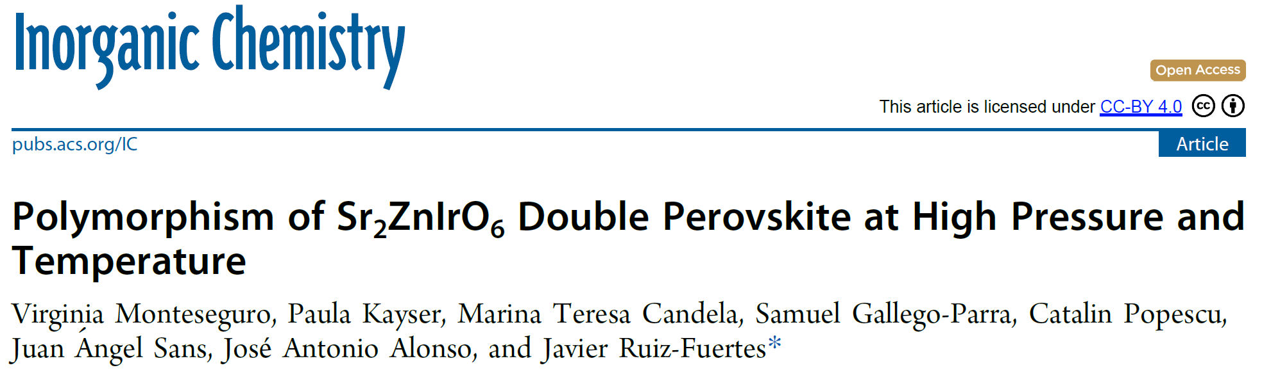
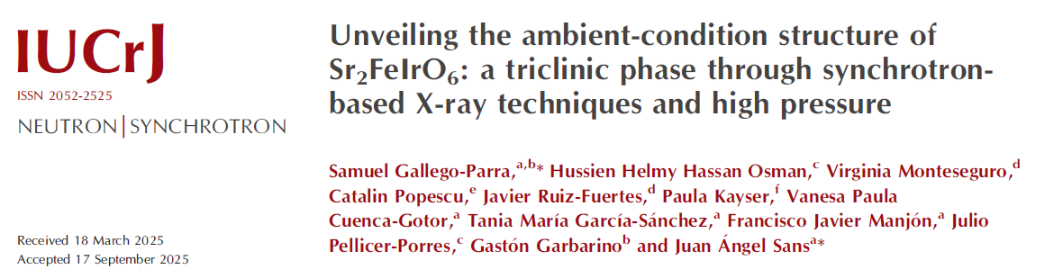
Actividad Investigadora

Slide 9
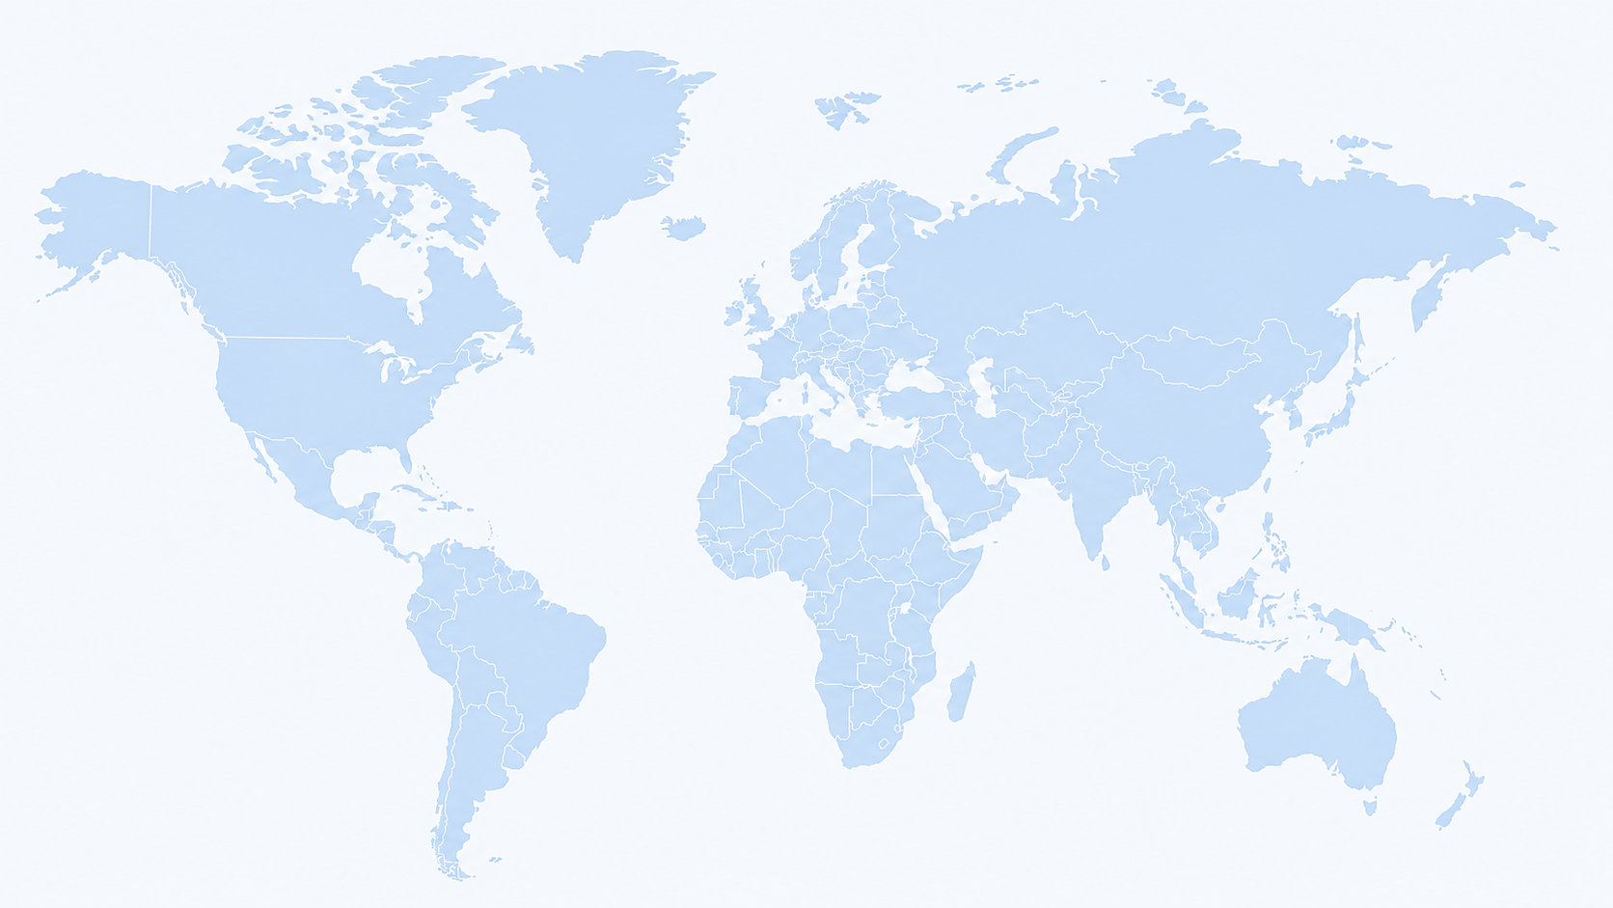
Ámbito Internacional

Slide 10


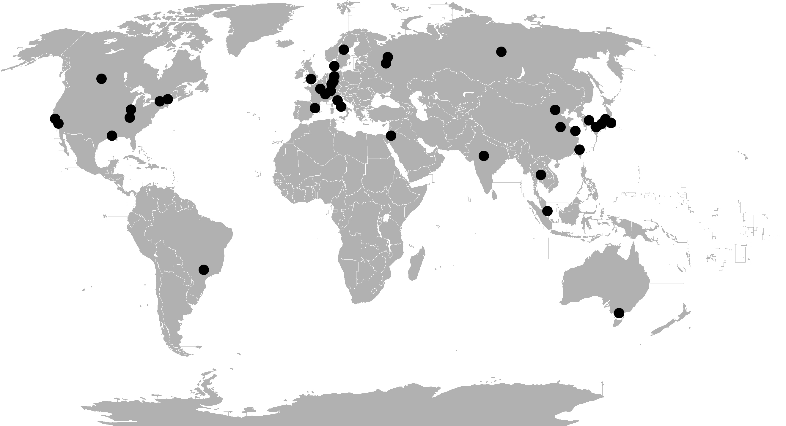
Ámbito Internacional

Slide 11

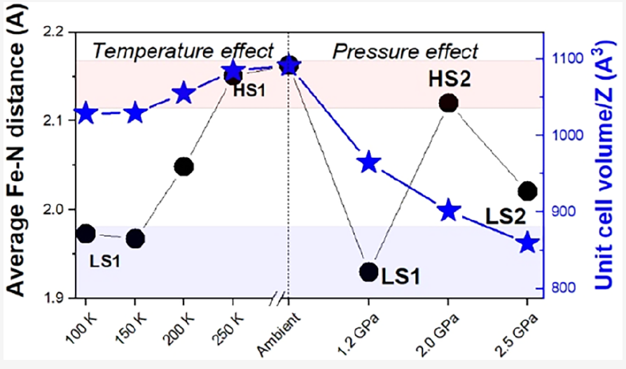
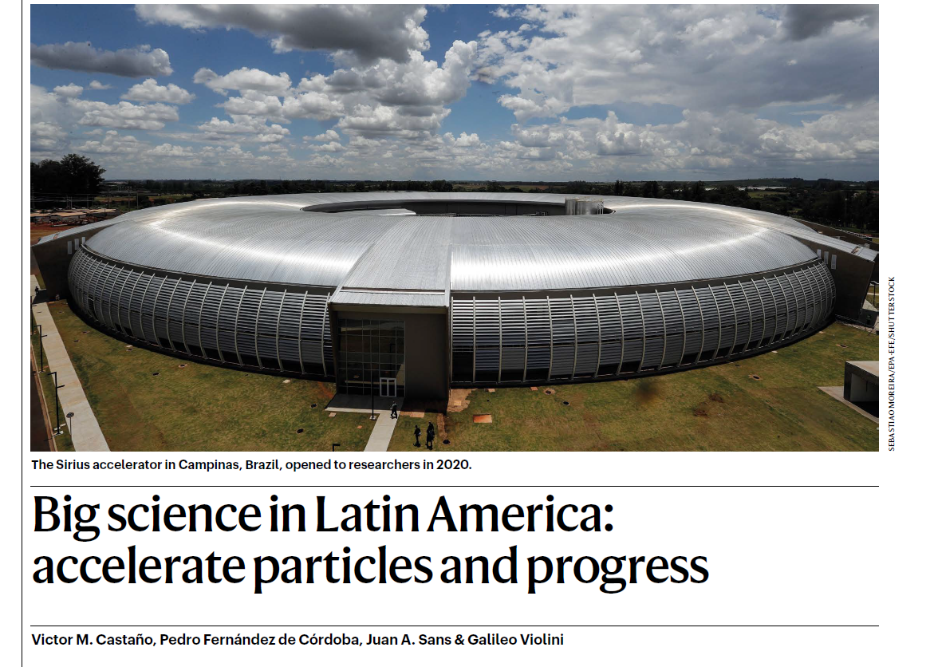
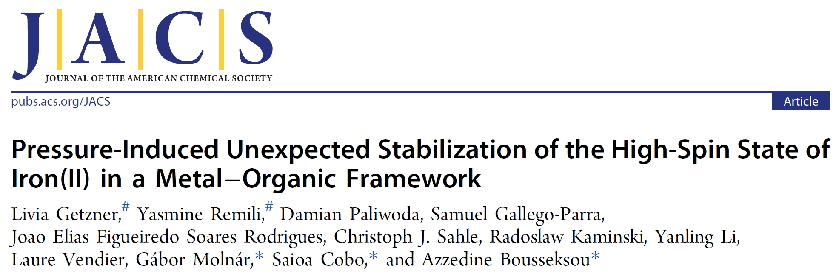
Ámbito Internacional

Slide 12

Ámbito Internacional

Slide 13
Ámbito Internacional
Fundamental Physics
Data integration and engineering
Integration
Planetary and stellar Physics
Experiments, observations and instrumentations

Slide 14

Ámbito Internacional
https://indico.wigner.hu/e/FuSeSchool-2026

Slide 15
Muchas gracias por vuestra atención
Contacto: juasant2@upv.es

